Slide 1

Título del curso: Metodología de la Investigación Científica
Nivel: ( Postgrado Residentes)
Las Hipótesis y el problema de la investigación
Dr. C René Borges Sandrino
Plataforma virtual

Slide 2
Un problema científico es una interrogante o pregunta que refleja una contradicción entre la situación actual de un objeto o fenómeno y la situación deseable.
Es una discrepancia entre lo conocido y lo desconocido o entre lo insatisfactorio y lo satisfactorio.
Surge a partir de las limitaciones del conocimiento científico existente y está motivado por necesidades de la práctica o la sociedad.

Slide 3
Requisitos necesarios para la enunciación del problema
1. Empirismo. El significado del término o vocablo utilizado
debe ser verificable por la experiencia.
2. Operatividad. Es un grado superior de empirismo, o sea,
la definición del término debe considerar las acciones
necesarias para observarlo o medirlo.

Slide 4
Fidedigno. Cualquier investigador lo entiende de la misma forma, y no es posible confundirlo con otro fenómeno ni incluir en él fenómenos que no pertenecen a esa definición.
Validez. El término utilizado en la formulación del problema debe
designar, exactamente, el fenómeno que se estudia.

Slide 5
Su formulación debe ser
Precisa, clara y específica.
Utilizar términos y conceptos científicos que designen,
unívocamente, a los fenómenos.
4. Evitar términos vagos, imprecisos, que se presten a confusión subjetividad.

Slide 6
Su formulación debe ser
Reflejar, claramente el tratamiento de las variables,
Puede realizarse en forma de pregunta o de manera objetiva
Es necesario enmarcar el problema en un contexto teórico
determinado, que sirva de referencia conceptual del estudio.

Slide 7
Problema Científico
¿Cuales han sido las principales causas de muerte en el Hospital Finlay en el año 2024?
¿Podrá ser mejorado el número de complicaciones por colonoscopia en el hospital x ?
¿Qué características presentan las intervenciones por cirugía invasiva mínima en x?

Slide 8
Efecto sombrilla
Un tema da lugar a varios problemas de investigación En estos casos es necesario tomar decisiones: escoger el más importante, urgente, factible, viable, el de mayor interés por parte del investigador o institución.
Solución: Hacer subproyectos

Slide 9
Problema Científico
¿Cómo mejorar la mortalidad por neumonía intrahospitalaria en los pacientes mayores de 60 años?
Objeto de estudio
Variable dependiente
Campo de acción

Slide 10
Tipos de problema científico según el diseño
Problemas descriptivos: Se centran en describir una situación, fenómeno o característica específica sin tratar de explicar las causas. Por ejemplo, describir el perfil demográfico de una población.
Problemas exploratorios: Buscan obtener una comprensión inicial o descubrir aspectos poco conocidos sobre un tema. Por ejemplo, explorar tendencias emergentes en un campo específico.

Slide 11
Problemas explicativos o causales: Tratan de determinar las causas o relaciones de causa y efecto entre variables. Por ejemplo, investigar cómo un factor afecta la salud de un grupo.
Problemas comparativos: Implican comparar dos o más grupos, variables o situaciones para establecer diferencias o similitudes. Por ejemplo, comparar la eficacia de dos tratamientos médicos.

Slide 12
Problemas predictivos: Intentan anticipar eventos o comportamientos futuros basados en datos o tendencias actuales. Por ejemplo, predecir epidemias, complicaciones .
Problemas evaluativos: Buscan medir el impacto o resultados de una acción, programa o intervención. Por ejemplo, evaluar la efectividad de un programa de salud pública.

Slide 13
Problema práctico: Es una dificultad o situación que ocurre en el mundo real, en contextos como el laboral, social, económico o en salud.
Reflejan discrepancias entre "lo que es" y "lo que debería ser" y necesitan soluciones concretas y aplicables para mejorar una situación particular.
No necesariamente buscan generar conocimiento nuevo, sino resolver una necesidad o dificultad específica.
No necesitan perse investigación científica se resuelven con una buena administración.

Slide 14
Problemas prácticos
Las infecciones hospitalarias
La deserción universitaria
Aunque el investigador no siempre puede resolverlos directamente, puede aportar datos y análisis para que otros actores tomen decisiones informadas para solucionarlos.

Slide 15
Problema científico (o problema de investigación):
Surge cuando se detecta una laguna o vacío en el conocimiento sobre un aspecto específico relacionado con un problema práctico o teórico. Este problema se construye mediante la formulación de preguntas que requieren ser respondidas o comprobadas a través de la investigación científica.

Slide 16
Su objetivo es aportar conocimiento nuevo y comprender mejor un fenómeno. El problema científico es una cuestión cognoscitiva que el investigador puede abordar metodológicamente para encontrar respuestas que contribuyan al avance del saber.
Problema científico (o problema de investigación):

Slide 17
Condiciones que debe reunir un problema de investigación
La respuesta a la pregunta debe aportar un nuevo conocimiento.
Debe referirse al comportamiento de una variable.
Debe implicar una relación entre Objeto y Campo
Se recomienda formularlo de manera interrogativa puede ser también de manera objetiva

Slide 18
La pregunta-problema no debe originar respuestas como un simple si o no. De ocurrir esto, la interrogante deberá ser reformulada.

Slide 19
El planteamiento del problema es una de las partes fundamentales de una investigación, ya que establece el marco y la dirección del estudio.
Se compone de cuatro elementos principales:
Preguntas de investigación
Objetivos de investigación
Justificación del estudio
Limitaciones y delimitaciones (común complemento)

Slide 20
Diagrama de flujo para mantener un rigor lógico
en la formulación del problema científico

Slide 21
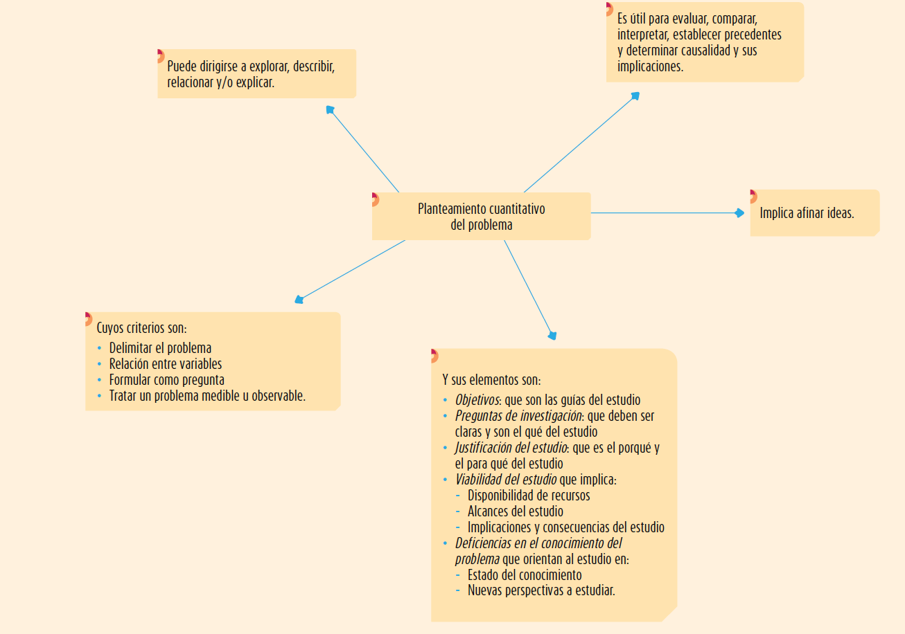
PROBLEMA CIENTIFICO

Slide 22
1. PREGUNTA DE INVESTIGACIÓN (A SU NIVEL, MEJOR PROBLEMA)
Definición: Interrogante central que guían el estudio.
Características:
✓ Precisas y concretas: Evitan ambigüedades
✓ Medibles: Permiten verificación empírica
✓ Relevantes: Conectadas con el problema central
✓ Factibles: Posibles de responder dentro del estudio

Slide 23
Ejemplo:
¿Cómo afecta la aplicación de morfina transoperatoria las
complicaciones postoperatorias inmediatas ?
¿Cómo disminuir el índice de reingreso en pacientes diabéticos?

Slide 24
Objetivos de investigación Aquí se expresa qué se pretende lograr con el estudio. Los objetivos especifican las metas concretas a alcanzar y pueden ser generales y específicos.

Slide 25
Justificación del estudio
La justificación es el argumento que explica la importancia y la relevancia del estudio. Indica por qué es necesario investigar el problema, destacando su pertinencia social, científica, educativa o práctica.

Slide 26

Expone los beneficios directos o indirectos que se esperan obtener, como aportar al conocimiento, resolver un problema social, influir en políticas públicas, o mejorar procesos.

Slide 27
La justificación se incluye en la introducción, pero solo pinceladas, puede incluir antecedentes que señalen vacíos, limitaciones o controversias previas que justifican la necesidad de esta nueva investigación.
El resto va en el marco teórico.

Slide 28
¿Cómo afecta la aplicación de morfina transoperatoria las
complicaciones postoperatorias inmediatas ?
Justificación
En el último año se reporta un aumento del número de complicaciones postoperatorias en los operados que se aplica morfina transoperatoria , hasta el momento se desconocen las causas y su índice va en aumento a pesar de diferentes políticas administrativas aplicadas.

Slide 29
Justificación
En el ultimo año se reporta un aumento del número de complicaciones postoperatorias en los operados que se aplica morfina transoperatoria , hasta el momento se desconocen las causas y su índice va en aumento a pesar de diferentes políticas administrativas aplicadas.
Novedad
A pesar que existen investigaciones internacionales que explican la ocurrencia del fenómeno hasta el momento no se han realizado en el centro donde labora el investigador estudios que muestren las posibles causas.

Slide 30
Limitaciones y delimitaciones
Las limitaciones son las posibles debilidades o problemas que podrían influir en los resultados; las delimitaciones son las fronteras que el investigador define para acotar el estudio. Se ponen al final de la introducción.

Slide 31
Hipótesis de investigación.
Principios de demarcación.
Hipótesis científicas.
Requisitos de su formulación.

Slide 32
Hipótesis de investigación.
…la formulación precisa del problema, permite enunciar las posibles hipótesis o respuestas que serán verificadas para solucionar adecuadamente dicho problema, mediante la aplicación del proceso investigativo

Slide 33
Para formular hipótesis es preciso conocer bien la estructura interna del problema, analizando las partes o unidades que lo componen, como también su dinámica o relación con otros fenómenos.
Ella permite localizar el objeto de estudio en una situación real y concreta, precisando a la vez su naturaleza y vinculaciones con las diversas áreas del conocimiento.

Slide 34
La hipótesis es una suposición científicamente fundamentada
que constituye una probable respuesta anticipada al problema, se expresa en forma de enunciado afirmativo que enlaza
dos o más variables , el objeto de estudio y el campo de acción

Slide 35
La formulación está relacionada, además, con la finalidad de la investigación.
Si el objetivo planteado declara el establecimiento de relaciones causales entre las variables de estudio, las hipótesis son indispensables para orientar el proceso y estructurarlo siguiendo la lógica demostrativa (hipotético-deductiva).

Slide 36
En las investigaciones descriptivas y exploratorias, generalmente
no se formulan hipótesis, pues en ocasiones es difícil precisar el valor que puede manifestar una variable, ya que el objeto investigado no se conoce aún en toda su realidad y magnitud.

Slide 37
En una investigación se puede tener una, dos o varias hipótesis, o ninguna como ya se ha señalado. Las hipótesis indican lo que se busca o trata de probar, son explicaciones tentativas (y no hechos) del fenómeno investigado, formuladas a manera de proposiciones y pueden ser o no verdaderas.

Slide 38
Es necesario destacar que existe una relación directa entre el título, el problema ,los objetivos de la investigación y las hipótesis.

Slide 39
La calidad de las hipótesis está relacionada, con el grado de exhaustividad con que se haya revisado la literatura (Marco teórico). Para que realmente puedan constituir las guías para organizar y sistematizar la investigación.

Slide 40
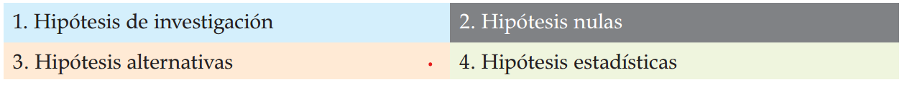
Clasificación de las hipótesis

Slide 41
Las hipótesis de investigación son proposiciones tentativas acerca de la o las posibles relaciones entre dos o más variables. Se les suele simbolizar como Hi o con números cuando son varias: H1, H2, H3, etc., y también se les denomina hipótesis de trabajo.

Slide 42
A su vez, las hipótesis de investigación pueden ser:
Predictivas de un valor, cifra o dato en un tiempo determinado
Correlacionales
Comparación de grupos o categorías (direccionales y no direccionales)
Causales (direccionales o no direccionales).
Estadísticas

Slide 43
La utilidad de las hipótesis está determinada por las funciones siguientes que tienen en el proceso de la investigación científica:
Son las guías de una investigación. Formularlas ayuda a saber lo que se trata de buscar, de probar.
Tienen una función descriptiva y explicativa, según el caso.
Probar y sugerir teorías.

Slide 44

¿Cuál es tu tema?
¿ Cuál es tu problema científico?
¿ Cuál es tu hipótesis?

